Slide 1
DINA PRIVATA FÖRSÄKRINGAR
Konsumenternas Försäkringsbyrå

Slide 2

KONSUMENTERNAS FÖRSÄKRINGSBYRÅ - STIFTELSE
Oberoende kostnadsfri vägledning
Stadgar: Vägleda, informera, påverka
Återkopplar konsumentproblem
Huvudmän: - Finansinspektionen - Konsumentverket - Svensk Försäkring
Utbildning, media
DINA PRIVATA FÖRSÄKRINGAR
Notes:
Konsumenternas.se är ett samarbete mellan Konsumenternas Bank- och finansbyrå och Konsumenternas Försäkringsbyrå. Besök oss på www.konsumenternas.se.

Slide 3

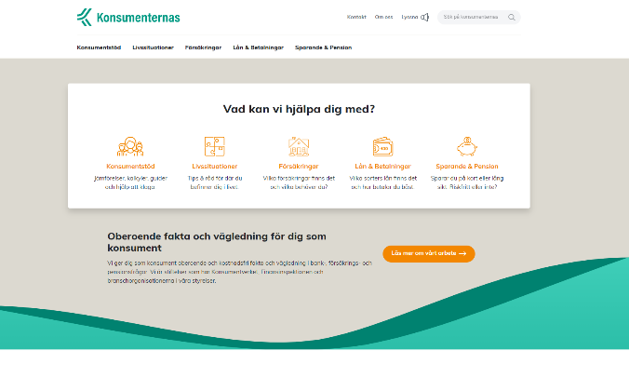
WEBBPLATS KONSUMENTERNAS.SE
Fakta om försäkring, pension och bank
Oberoende jämförelser om försäkringar
Klagoguiden
Rättsfall och beslut
Försäkringspodden
DINA PRIVATA FÖRSÄKRINGAR
Notes:
Webbplatsen fokuserar på hjälp till självhjälp genom fakta och olika verktyg för att utvärdera bank- och försäkringstjänster.
För personlig vägledning kan konsumenter ringa, mejla eller skriva brev till oss.
Rättsfall och beslut
Försäkringspodden

Slide 4
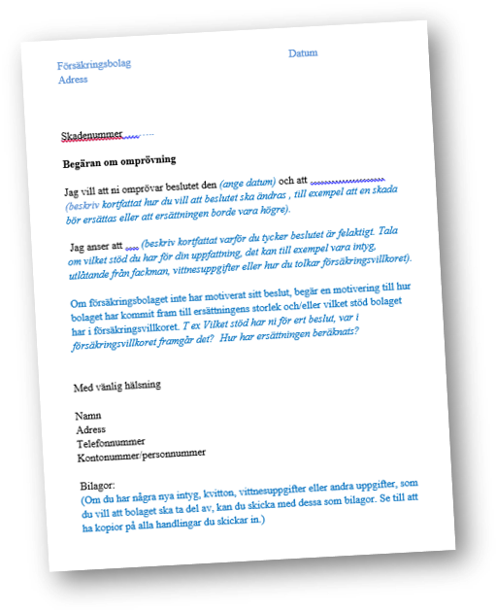
ANVÄND VÅR KLAGOGUIDE
Många kontaktar Försäkringsbyrån när de är missnöjda med sitt försäkringsbolag
Det kan handla om ett beslut, handläggarens bemötande eller en lång handläggningstid.
Men vad kan man egentligen kräva som konsument? Hur bör man skriva och vem ska man kontakta i olika lägen? Det kan du läsa mer om i klagoguiden.
DINA PRIVATA FÖRSÄKRINGAR
Notes:
Många kontaktar oss när de är missnöjda med sitt försäkringsbolag. Det kan handla om ett beslut, handläggarens bemötande eller en lång handläggningstid. Men vad kan man egentligen kräva som konsument, hur bör man skriva och vem ska man kontakta i olika lägen? Det kan du läsa om i Klagoguiden.
Om du är missnöjd med till exempel en ersättning från ett försäkringsbolag ska du klaga på beslutet. På konsumenternas.se finns en klagoguide som ger hjälp.
Bäst är att du klagar skriftligt (per brev eller mejl) och också får ett skriftligt svar. När man klagar skriftligt kan man visa att man klagat inom rimlig tid och det är ingen tvekan om vad som sagts.
När du klagar:
Ange vilket ärende det gäller
Beskriv vad du är missnöjd med
Begär en bättre motivering om du fått ett nej
Klagoguide: https://www.konsumenternas.se/konsumentstod/klaga-angra-anmal/klaga-i-ett-forsakringsarende/

Slide 5

VARFÖR FÖRSÄKRAD?
Vad är en försäkring?
Delad risk
Katastrofskydd
Trygghet i livets faser
Behovet styr
DINA PRIVATA FÖRSÄKRINGAR
Notes:
Om du blir sjuk, får barn eller går i pension får du ersättning från socialförsäkringarna. Vissa får också ersättning från sin arbetsgivare i de situationerna. Däremot behöver du teckna egna, privata försäkringar för att få ersättning för till exempel ditt hem, bil och annat.

Slide 6
VILKA FÖRSÄKRINGAR BEHÖVER DU?
ENLIGT LAG | NÖDVÄNDIGA | BRA ATT HA | SE UPP FÖR
Bilförsäkring - trafik | Hemförsäkring | Tjänstepension | Produktförsäkringar
 | Bostadsrätts-/villaförsäkring | Sjuk- och olycksfallsförsäkring | ID-skydd
 | Barnförsäkring
 | Bilförsäkring - hel/halv
 | Djurförsäkring
DINA PRIVATA FÖRSÄKRINGAR
Notes:
Behöver jag samma försäkringar när jag lever själv som med barn? Behöver jag någon särskild försäkring när jag pluggar eller har blivit pensionär?
Ett sätt att tänka kring sitt försäkringsbehov är att dela in försäkringarna i grupper: krav enligt lag, nödvändiga och bra att ha. Andra försäkringar kan du till och med fundera på att prioritera bort.
OBS! Se den här informationen som tankar, idéer och exempel på hur du kan prioritera - inte som rådgivning eller personliga rekommendationer. Du måste alltid fatta egna beslut baserade på din situation och inställning till försäkringar.

Slide 7

BILFÖRSÄKRING
Jämför bilförsäkringar på konsumenternas.se
Trafikförsäkring (obligatorisk)
Halvförsäkring
Helförsäkring
Försäkrat intresse – ägare och brukare
Bolagsbyte
DINA PRIVATA FÖRSÄKRINGAR
Notes:
Trafikförsäkring krävs enligt lag. Den ersätter alla person- och sakskador som bilen orsakat, men inte skador på din egen bil. Den enda försäkring det är lag på är trafikförsäkring om du har bil. Men oftast behöver du hel- eller halvförsäkring på bilen. En halvförsäkring innehåller vanligen trafik-, stöld-, brand-, glas-, allrisk-, maskin-, räddnings- och rättsskyddsförsäkring. En helförsäkring består av både halvförsäkring och vagnskadeförsäkring. Vagnskadeförsäkringen betalar skador på din egen bil till exempel vid en trafikolycka eller skadegörelse.
Försäkrat intresse - vad är det?
Försäkringsbolaget kan neka att betala ut ersättning för en skada om det inte är försäkringstagaren som är den verklige ägaren och huvudsakliga användaren av bilen.
Ägare: I försäkringsvillkoren står det att försäkringen bara gäller för den som faktiskt äger bilen. Ägare är den som verkligen äger fordonet och som har ett intresse av att försäkra det. Med ägare menas den som drabbas ekonomiskt vid en skada och kan bestämma om fordonet till exempel ska säljas. Det innebär att det inte räcker att vara ägare på pappret för att få ersättning från försäkringen om det inträffar en skada.
Brukare: I de allra flesta försäkringsvillkor framgår också att försäkringstagaren dessutom ska vara den huvudsaklige användaren (brukaren) av bilen. Brukare är den som använder fordonet och behöver inte vara samma person som ägaren eller föraren.
Exempel: Om bilen registreras på din mamma som bor på en liten ort, trots att det är du som bor i en storstad som egentligen äger den, så får du ingen ersättning från försäkringen om bilen till exempel blir stulen.
Bolagsbyte: Branschgemensamt problem med dubbelförsäkring vid bolagsbyte. Viktigt att säga upp autogiro så att inte betalning löper på. Det finns bestämmelser (branschpraxis och FAL) om att det gamla bolaget ska betala tillbaka premien. Bolagen har inte alltid koll på det och man kan behöva kontakta en chef.
Länk hel översikt: ställ dig på länken med markören och klicka CtrL först så hamnar ni i jämförelsen direkt.

Slide 8
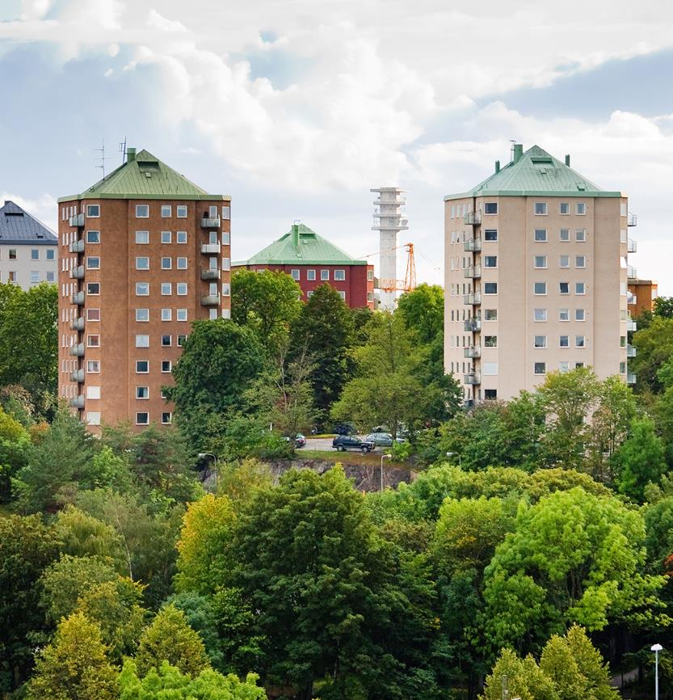
HEMFÖRSÄKRINGEN ÄR EN PAKETLÖSNING
Skydd för lösöre
Reseskydd
Rättsskydd
Ansvarsskydd
Överfallsskydd
Tilläggsförsäkringar - t ex allrisk
Jämför hemförsäkringar på konsumenternas.se
DINA PRIVATA FÖRSÄKRINGAR
Notes:
Alla hemförsäkringar är paketförsäkringar som innehåller egendomsskydd, reseskydd, ansvarsskydd och rättsskydd. Men hur hög ersättning en hemförsäkring ger, och för exakt vilka händelser, skiljer sig åt. Det kan finnas skäl att välja en större omfattning (där till exempel allrisk-/drulleförsäkring ingår) när man är en barnfamilj. Fler saker kan välta och gå sönder, i alla fall om barnen är livliga. Allriskskyddet gäller för plötslig oförutsedd händelse.
Bor ni i villa är det en hemförsäkring för villa, det vill säga en villahemförsäkring, ni ska ha, eftersom byggnaden givetvis också ska försäkras. På samma sätt ska ni ha en hemförsäkring för bostadsrätt, det vill säga hemförsäkring + bostadsrättstillägg om ni bor i bostadsrätt. I en bostadsrätt är ditt ansvar för lägenheten omfattande. Du ansvarar själv för det inre underhållet av lägenheten, dvs ytskikt och fast inredning. Du kan köpa en bostadsrättsförsäkring som ett tillägg till din hemförsäkring. Ett annat alternativ är att din bostadsrättsförening tecknar en kollektiv bostadsrättsförsäkring för alla medlemmar.
Länk hel översikt: ställ dig på länken med markören och klicka CtrL först så hamnar ni i jämförelsen direkt.
En vanligt förekommande fråga är när ett dödsbo ska säga upp försäkringen. När någon avlidit ska försäkringarna avslutas. Vissa avslutas automatiskt, andra måste dödsboet säga upp. Ligger hemförsäkringen i ett dödsbo kan den sägas upp först när bouppteckningen är klar. Ett skäl är att det rättsskydd som ingår i försäkringen kan behöva tas i anspråk av dödsboet.
Vad händer om någon äldre närstående eller släktning flyttar till ett äldreboende eller anpassat boende? Behövs en hemförsäkring? Just när man flyttar är ett bra tillfälle att se över försäkringssituationen.
Hemförsäkring är troligen nödvändigt ändå
Man har ju så få saker med sig, och reseskyddet blir inte heller längre aktuellt. Varför ska man då ha en hemförsäkring? Här är viktigt att komma ihåg att en hemförsäkring är bredare än ”hemmet”, en paketförsäkring som även innehåller ett visst personligt skydd. I synnerhet är ansvarsskyddet, kanske även rättsskyddet, något som nästan alltid kan bli aktuellt. Med det sagt. Nog finns ofta skäl att gå mer mot en basal hemförsäkring, snarare än en stor- eller försäkringar med alla tillägg. Dessa försäkringar kallas ofta BAS- eller en försäkring utan tillägg. Man kan också ibland skruva upp självriskerna för att få ner priset. Men allt beror såklart på situationen. Har man snarare mycket värdefulla smycken eller egendom med sig talar det för att en allriskskydd ändå är bra att ha, vilket finns i stora försäkringar eller tecknas som tillägg.

Slide 9

EGENDOMSSKYDD – UNDANTAG FÖR STÖLD MED NYCKEL
Bevisbörda inbrott ägt rum
Huvudregel: Olovligen brutit sig in
Innehav av nyckel
Stöld äldreboende / hemtjänst
Grundskydd: maxbelopp eller försäkringsbelopp/allriskskydd
Marknadsvärde
DINA PRIVATA FÖRSÄKRINGAR
Notes:
Alla försäkringsbolag ersätter stöld vid inbrott i din bostad. Men du måste kunna bevisa att du har drabbats av ett inbrott. Tänk på hur du förvarar dina värdefulla saker och att inte lämna ut din nyckel i onödan. Det påverkar möjligheten att få ersättning från din försäkring.
Finns det brytmärken, ett förstört lås eller andra spår så räcker det normalt som bevis för att det har skett ett inbrott. Om det saknas spår på dörrar eller fönster måste du kunna bevisa att ett inbrott har ägt rum. Om någon har kommit in i din bostad genom en öppen altandörr kan du få svårt att bevisa att dina saker har blivit stulna. När en person som har haft tillgång till din nyckel har gått in i din bostad och stulit dina saker betraktas det normalt inte som stöld, om du själv har lämnat ut nyckeln. Hemförsäkringen ersätter då inte de saker som du har blivit av med. Tänk därför på att inte lämna ut din nyckel annat än i undantagsfall.
Stöld på äldreboende
Om du har hemtjänst eller bor i särskilt boende där vårdpersonal har tillgång till din nyckel till bostaden kan du ändå få ersättning om du blir bestulen, trots att din nyckel har använts vid inbrottet. Hos flera försäkringsbolag finns det ett särskilt skydd i grundskyddet för denna situation medan andra bolag kan ersätta dig om du har en allriskförsäkring och stölden betraktas som en plötslig och oförutsedd händelse.
Bevisa värdet på dina saker
Om du har blivit bestulen måste du kunna visa försäkringsbolaget att du har ägt de saker som du har blivit av med. Du måste också kunna visa värdet på det stulna. Dina saker ersätts normalt till marknadsvärdet.
Det är bra om du har kvar kvitton men det är inte ett krav för att du ska ha rätt till ersättning. Andra sätt att bevisa vad du äger och vilket värde dina saker har är till exempel genom värderingsbevis, kontoutdrag och fotografier.
Tre alternativ att ersättas:
Grundskyddet angivet maxbelopp i villkoren (100 000-200 000)
Grundskyddet enligt valt försäkringsbelopp eller fullvärde (t ex 1-1,5 milj)
Genom allriskskyddet (35 000 – 200 000)
I villkoren exempel: Utökat stöldskydd enligt eget valt försäkringsbelopp eller fullvärde: ”Har du stöd i bostaden enligt socialtjänstlagen eller får insatser i bostaden enligt lagen om stöd och service för vissa funktionshindrade eller får hemsjukvård enligt hälso- och sjukvårdslagen ersätts stöld i bostaden om gärningspersonen behörigen innehaft nyckel och lovligen befunnit sig i bostaden i sin roll som vårdgivare enligt lagarna ovan.”
Villkor tex angivet maxbelopp - utökat skydd: ”Har du stöd i bostaden enligt socialtjänstlagen eller får insatser i bostaden enligt lagen om stöd och service för vissa funktionshindrade eller får du hemsjukvård enligt hälso- och sjukvårdslagen, gäller försäkringen vid stöld i bostaden även om gärningsmannen inte tagit sig in olovligen. Vid skada enligt Utökat skydd om du har stöd i bostaden är högsta ersättningsbelopp 100 000 kronor, varav pengar högst 5 000 kronor.”

Slide 10

RESESKYDDET I HEMFÖRSÄKRINGEN
45 dagar
Akut sjukdom/olycksfall
Servicekort/EU-kort
Pågående/kronisk sjukdom
Gravid/riskfylld aktivitet
Läkarbesök/läkarintyg
DINA PRIVATA FÖRSÄKRINGAR
Notes:
I alla hemförsäkringar finns ett reseskydd. Det gäller i minst 45 dagar och i 60 dagar hos några få försäkringsbolag. Det är väldigt viktigt att ni i förväg förlänger hemförsäkringens reseskydd, eller tecknar en särskild reseförsäkring, som ska gälla efter dag 45, så att ni inte är oförsäkrade om ni är borta länge. Tänk på att det ofta ingår ett avbeställningsskydd när du betalar resan med kort.

Slide 11

RÄTTSKYDD I HEMFÖRSÄKRINGAR
Godkänt juridiskt ombud
Tvistemål
Karenstid
Självrisk
Maxbelopp 140 000 – 400 000 kronor
DINA PRIVATA FÖRSÄKRINGAR
Notes:
Rättsskyddet kan ersätta kostnader för ett juridiskt ombud om du hamnar i en rättslig tvist med någon. Skyddet täcker i vissa tvister ditt juridiska ombud, och motpartens om du förlorar tvisten.
Tvist: Tvist uppstår när framställt krav har tillbakavisats/bestridits.
Rättsskyddet omfattar:
Den betalar ombuds- och rättegångskostnader om du hamnar i en tvist som kan prövas i tingsrätten, hovrätten och Högsta domstolen.
Juridiskt ombud:
För att rättsskyddsförsäkringen ska gälla måste du anlita ett ombud som företräder dig i tvisten.
Karenstid:
Du måste ha en giltig försäkring när tvisten uppstår. Huvudregeln är att försäkringen måste varit gällande under obruten period under minst 2 år.
Självrisk:
Självrisken är cirka 20-25 procent av ombudskostnaderna, men detta varierar.
Maxbelopp:
Du kan få 140 000 – 400 000 kronor beroende på bolag.
Det finns rättskydd även i motorförsäkringar, till exempel vid personskador.

Slide 12

ANSVAR- OCH ÖVERFALLSSKYDD I HEMFÖRSÄKRINGAR
Ansvarsskydd - Skadeståndsskyldig person- och sakskada, max 5 miljoner kronor.
Utreder och om vållande betalar ut ersättning till den drabbade. Annars avvisar kravet.
Överfallsskydd - till exempel misshandel, sexuellt våld.
DINA PRIVATA FÖRSÄKRINGAR
Notes:
Ansvarsskyddets syfte är att utreda och betala skadeståndskrav, vid person- eller sakskador. Skulle man till exempel orsaka en brand eller vattenskada kan den delen av försäkringen vara viktig. En situation inte är helt ovanlig är att man glömmer slå av spisen eller duschen, och det är inte uteslutet att man råkar skada någon annan på till exempel äldreboendet.
Ansvarsskydd: täcker upp till 5 miljoner kronor oavsett bolag. Krävs du på skadestånd kan försäkringen dels utreda ansvaret, dels betala skadeståndet. Skyddet har en grundsjälvrisk. Maxbeloppet gäller per skada eller per försäkringsår.
Om du blir krävd på ersättning från någon som anser att du har orsakat honom eller henne en skada kan du få hjälp ur ansvarsskyddet i din hemförsäkring. Ditt försäkringsbolag utreder om du är vållande till skadan. Om du anses vara vållande betalar försäkringsbolaget ut ersättning till den som drabbats av skadan.
Om du inte anses som vållande till skadan avvisar försäkringsbolaget kravet och du behöver normalt inte heller ersätta den som kräver dig på ersättning.
När kan ansvarsskyddet användas
Ansvarsskyddet kan till exempel användas om du får ett skadeståndskrav riktat mot dig för att:
du har tagit sönder ett handfat i din hyreslägenhet
du har vållat en vattenskada i din bostadsrätt som har orsakat skada i grannens lägenhet
din hund har bitit grannens hund.
Ansvarsskyddet skiljer sig från andra försäkringsskydd på så sätt att det är tre parter inblandade. Det är du själv som får ett krav, den som har lidit skada och kräver dig på ersättning och ditt försäkringsbolag som utreder skadeståndsskyldigheten.
Överfallsskydd: Gäller våldsbrott och sexualbrott, upp till 8 000-150 000 kronor. Kan även gälla vid överfall i nära relation och mobbing hos vissa bolag.
Våldsbrott och sexualbrott - Lägsta beloppet visar ersättning vid misshandel av normalgraden, högsta vid mord/dråpförsök och grov våldtäkt. Även sexuellt tvång och våldtäkt ersätts.
Överfall ersätts normalt med schablonbelopp som inkluderar kränkning, sveda och värk samt kostnader. Du ska visa att du utsatts för brottet men gärningsmannen behöver inte dömas (utom i två bolag, kolla vad som gäller i din försäkring). Ersättning i olika utsträckning vid sexualbrott mot barn enligt 6 kap brottsbalken. Intervall med maxbelopp. Vanligen ingår kristerapi 10 tillfällen (kristerapi kan ersättas även vid omfattande skador i bostaden).
Drabbas du av ett överfall som utförs av någon som ingår i samma hemförsäkring som du kan du få ersättning hos några bolag.

Slide 13

BEHÖVS PRODUKTFÖRSÄKRINGAR?
Allrisk, elektronikskydd
Plötslig oförutsedd händelse
Likvärdig produkt ersätts
Rimlig premie?
DINA PRIVATA FÖRSÄKRINGAR
Notes:
När du köper till exempel en TV, mobiltelefon, dator, klocka eller smycke så erbjuds du ofta att teckna en särskild produktförsäkring. En sådan försäkring ersätter produkten om den slutar fungera eller blir skadad av någon plötslig, oförutsedd händelse.
Om varan skadas vid en plötslig och oförutsedd händelse gäller annars hemförsäkringens allrisktillägg, om du har ett sådant. Tänk på att ett allrisktillägg gäller för alla dina saker till skillnad från en produktförsäkring som bara gäller för en viss sak.
Att försäkra alla dina mobiler, paddor och datorer kan bli en stor summa. Om du vill ha försäkring kan det vara bättre att lägga till ett elektronikskydd i hemförsäkringen, trots att det inte gäller för mobiler.
I vissa mer omfattande hemförsäkringar ingår ett elektronikskydd som motsvarar innehållet i en produktförsäkring. Elektronikskyddet gäller, till skillnad från en produktförsäkring inte bara för en enskild vara utan för alla elektronikvaror som räknas upp i försäkringsvillkoren. Ett elektronikskydd går också ofta att teckna som tillägg till hemförsäkringen. Elektronikskyddet kan gälla för hemelektronik som TV och dator, men mobiltelefoner och surfplattor är vanliga undantag.

Slide 14

ID-SKYDD
Onödiga?
Finns ofta i hemförsäkringen
Rådgivning och assistans
Förebygga/begränsa obehöriga handlingar
Avvisa betalningskrav
Radera betalningsanmärkningar
Rättskydd - tvister under ett halvt basbelopp s.k. småmål
DINA PRIVATA FÖRSÄKRINGAR
Notes:
Id-skydd: Id-skyddsförsäkringar är oftast onödiga eftersom ett motsvarande skydd i många fall ingår i hemförsäkringen. Innebär rådgivning för att förebygga och begränsa följderna av obehöriga handlingar, assistans med att avvisa betalningskrav och radera betalningsanmärkningar. Rättskydd som gäller även i tvister om mindre belopp. Vid en Id-stöld kan du få rättsskydd även i en tvist där värdet är under ett halvt basbelopp (så kallade "småmål").

Slide 15

LIVFÖRSÄKRING
Avlider under försäkringstiden
Engångsbelopp till förmånstagaren
Riskförsäkring, inte ett sparande
Upphör att gälla mellan 65 och 85 år
Premie - ålder/försäkringsbelopp
Hälsodeklaration
Jämför med andra försäkringar
DINA PRIVATA FÖRSÄKRINGAR
Notes:
En livförsäkring tecknar du för dina efterlevande. Om du dör under den tid som försäkringen gäller betalas det ut ett engångsbelopp till dem som du skrivit in som förmånstagare. En livförsäkring är inte ett sparande utan en så kallad riskförsäkring. Du betalar löpande en premie för ett visst försäkringsbelopp, som du väljer själv. När du dör betalas det ut ett engångsbelopp till dem du skrivit in som förmånstagare, förutsatt att försäkringen fortfarande gäller. De flesta livförsäkringar slutar att gälla mellan 65 och 85 års ålder; det står i villkoren. Efter det betalas inget från försäkringen längre.
Försäkringsvillkoren för rena livförsäkringar är relativt lika mellan försäkringsbolagen. Det som varierar är premien, som är beroende av din ålder och vilket försäkringsbelopp du väljer. Andra försäkringar kan fungera som en livförsäkring, till exempel låneskydd och det återbetalningsskydd som ingår eller kan väljas till i tjänstepensioner.
Vad har ni för livförsäkringar idag?
Efter att ha funderat på behovet bör ni undersöka hur behovet är täckt idag. Det kan vara lätt att missa någon av de försäkringar man redan har. Till exempel kan det finnas gruppförsäkringar och försäkringar som formellt inte kallas för livförsäkringar men som fungerar på samma sätt.
Leta till exempel efter om ni har:
Tjänstegrupplivförsäkring, via arbetsgivaren
Låneskydd, via banken.
Gruppförsäkringspaket, där livförsäkring ingår.
Tjänstepensioner med återbetalningsskydd
Kapitalförsäkring med sambo/partner som förmånstagare
En ansökan kräver ofta hälsodeklaration. Gruppförsäkringar kan man slippa hälsodeklaration.

Slide 16

OLYCKSFALLSFÖRSÄKRING
Din ålder har betydelse - när du får teckna, när den upphör, vad du får i ersättning
Kontrollera när upphör
Premie - ålder/försäkringsbelopp
Ej hälsodeklaration
Medicinsk invaliditet – viktigast!
DINA PRIVATA FÖRSÄKRINGAR
Notes:
Behövs olycksförsäkring när man blir äldre? Frågan om olycksfallsförsäkring eller inte kan också dyka upp. Här har de ofta en bortre åldersgräns, dvs att de upphör vid till exempel vid 70 års ålder. Men finns möjligheten kan de vara värdefulla att behålla, särskilt om man har en ökad risk att råka ut för fallskador på grund av ålder eller sjukdom.
Visst kan ”sjukdomsrelaterade” olycksfall leda till att man inte får ersättning (om sjukdomen orsakade fallet) men utgångspunkten är att det ofta är ett ersättningsbart olycksfall om man ramlar. Ersättningen för direkta kostnader kan vara låg, men särskilt tandskador kan bli dyra.
Ålder när försäkringen kan tecknas, när den upphör och om det finns tilläggsförsäkring för diagnoser
Ingen av de jämförda försäkringarna kräver hälsodeklaration. Tänk på att skador som du haft innan du tecknar försäkringen inte kan ersättas. Från 18 år teckna, upphör vid 65 år, 75 år eller vid dödsfall.
Finns tilläggsförsäkring för diagnoser? Nej
Invaliditetsersättningar
Den ersättning du kan få om du får en bestående funktionsnedsättning kallas för medicinsk invaliditet. Hos några få olycksfallsförsäkringar lämnas också ersättning för ekonomisk invaliditet om du blir bestående arbetsoförmögen till minst 50 procent. Ersättningarna baseras på vilket försäkringsbelopp du har valt och hur stor procentuell funktionsnedsättning du anses ha efter skadan.
Sänks försäkringsbeloppet för ekonomisk invaliditet vid viss ålder? Många ersätter ej ekonomisk invaliditet, andra sänker beloppet med mellan 5 – 10 procent från viss ålder vanligen från 50 år för att sedan upphöra helt vid 60 - 65 år.
Engångsbelopp för kostnader vid sjukhusvistelse, ärr och dödsfall (25 000-200 000 kr) ersätts för vissa försäkringar
Försäkringsbelopp och årspremie
Vid medicinsk invaliditet påverkas din ersättning av vilket försäkringsbelopp som du har valt och den invaliditetsgrad i procent som bolaget har bedömt skadan till. Vid ekonomisk invaliditet är det omfattningen av din arbetsoförmåga som avgör vilken ersättning du kan få. Arbetsoförmågan måste vara minst 50 procent för att ersättning för ekonomisk invaliditet ska lämnas. Försäkringsbeloppet sänks ofta från viss ålder ca 50 år.
Ersättning för skador vid riskfyllda aktiviteter
Det är vanligt att man i olycksfallsförsäkringar inte betalar ut ersättning. Kan göras undantag för skador du fått när du deltagit i riskfyllda aktiviteter eller om du är professionell idrottsutövare.

Slide 17

HÅLLBARHET ”Skadeförebyggande åtgärder både hjälper enskilda konsumenter och leder till mindre miljöpåverkan”
Notes:
Viktigt för oss alla att bidra till hållbarhet.
Vad är skadeförebyggande åtgärder? Målsättningen med det skadeförebyggande arbetet är att minska antalet skador och hålla skadekostnaderna låga samt bidra till långsiktigt hållbara lösningar.
Läs försäkringsbolagens tips och råd om skadeförebyggande arbete och vad du själv kan göra för att förhindra brand, stöld, olycksfall och andra typer av skador. De arbetar dagligen med risker och säkerhet.
Även inom försäkringsområdet kan vi bidra till hållbart perspektiv/miljöperspektiv - medvetandegöra konsumenter/synliggöra bolagens arbete.
Tips läs om skadeförebyggande åtgärder på bolagens webbplatser och även på vår webbplats framöver.
Nedan ser ni skadeförebyggande exempel för miljö- och hållberhetsaspekten:
Vi vet att det kommer att komma mer extremväder framöver. Därför är det särskilt viktigt som fastighetsägare att se om sitt hus så att man inte drabbas av skada. Se över taket på din villa/fritidshus så att taket klarar av stora regnmängder. Läckage från tak ersätts normalt inte ur villa/fritidshusförsäkringarna varför det är extra viktigt att undvika vattenskador via tak då du riskerar att bli utan ersättning för skadorna i ditt hus om du drabbas. Samma sak med dräneringen. Översvämningsskador på grund av bristande dränering ersätts aldrig ur villa/fritidshusförsäkringarna. Se därför över husets dränering så att det är intakt och kan stå emot stora vattenmängder vid extremväder.
Skadeförebyggande som är minst lika viktigt men som inte har med klimatförändringarna att göra är följande: De flesta vattenskador i ett hem uppstår i badrum och kök. Där kan du som ägare till bostaden göra en hel del för att undvika skador eller minimera skadorna. På bolagens webbsidor kan du läsa om skadeförebyggande tips. Ett exempel är att du kan installera en vattenfelsbrytare som automatiskt stänger av det inkommande vattnet vid olika typer av vattenläckage. Via en app kan du också själv stänga av vattnet om du exempelvis reser bort eller lämnar bostaden. Tänk dock på att du alltid låter en godkänd montör installera en vattenfelsbrytare.
Ett annat exempel på skadeförebyggande är att undvika Inbrott: något som alla kan tänka på är att inte dela med sig på sociala medier om att man är på resa. Ett annat exempel är att inte förvara stöldbegärlig egendom i källar- och vindsförråd om du bor i flerfamiljshus då stöld av detta inte ersätts. Genom att skaffa ett inbrottslarm kan du också undvika inbrott och därmed skada. Ofta erbjuder försäkringsbolagen rabatt på din premie om du har ett larm som är kopplat till en larmcentral.
Skadeförebyggande åtgärd brand: Samma inbrottslarm som är kopplad till en larmcentral kan ofta med fördel också larma för brand.
Skadeförebyggande för undvika brand:
- Håll koll på spisen och ha en brandfilt nära tillhands för att snabbt kunna släcka brand i en överhettad kastruller.
- Byt genast ut elektriska prylar om de börjar spraka, blinka eller lukta.
- Köp endast CE-märkta elektriska apparater och ladda inte mobil och annan elektronik under natten.
- Bor du i hus med äldre el-central bör du besiktiga den och byta om den innebär en brandrisk.
- Siste man som lämnar rummet släcker de levande ljusen.

Slide 18

KONTAKTA OSS NÄR DU VILL
Telefon: 0200-22 58 00 (klockan 9 -12)
Mailformulär på: konsumenternas.se
DINA PRIVATA FÖRSÄKRINGAR

Slide 19
Tack!
Kontakt:
Gabriella Hallberg
gabriella.hallberg@konsumenternas.se

